Slide 1
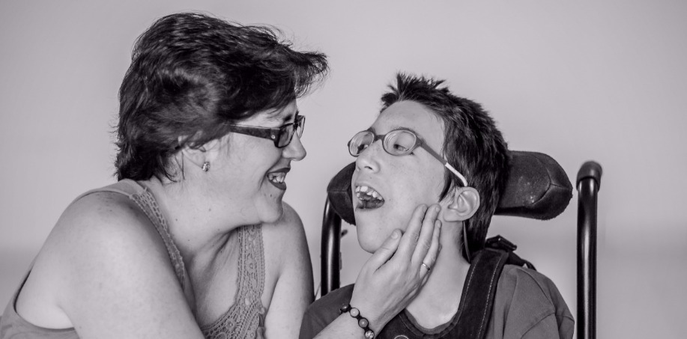
Parálisis cerebral
Dolores Curiel
Denisse García
Ana Guzmán
Georgina Robles

Slide 2
¿Qué es?
Es un discapacidad física producida por una lesión en el cerebro, afecta la postura y la movilidad de la persona.
Puede ir acompañada de discapacidad sensorial o intelectual en mayor y menor grado.
¿Cómo se da?
La parálisis cerebral puede ser causada por “causas prenatales” o por una lesión cerebral que pasa durante el proceso de nacimiento

Slide 3
¿Cuáles son las señales?
Hay tres principales tipos de parálisis cerebral:
Parálisis cerebral espástica es una condición en la cual hay demasiado tono muscular o músculos apretados. Los movimientos son tiesos, especialmente en las piernas, brazos y/o espalda.
Parálisis cerebral atetoide puede afectar los movimientos del cuerpo entero. Esta forma, involucra lentos movimientos incontrolados y un bajo tono muscular que causa dificultades para la persona al tratar de sentarse en forma derecha y caminar.
Parálisis cerebral mixta es una combinación de los síntomas descritos más arriba. Un niño con parálisis cerebral mixta tiene tonos musculares altos y bajos.

Slide 4
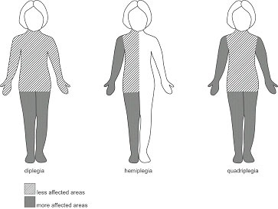
Otras palabras clave
Diplegia
Hemiplegia
Quadriplegia

Slide 5
Tipos de parálisis cerebral
La parálisis cerebral puede ser leve, moderada, o severa.
Parálisis cerebral leve: puede significar que el niño es torpe.
Parálisis cerebral moderada: puede significar que el niño camina cojeando. El o ella podría necesitar un aparato ortopédico o bastón.
Parálisis cerebral más severa: puede afectar todos los aspectos de las habilidades físicas del niño.
El niño con parálisis cerebral moderada o severa podría necesitar una silla de ruedas u otro equipo especial.

Slide 6
A veces los niños pueden tener problemas del aprendizaje, problemas con el oído o visión o retraso mental.
Usualmente, mientras más severa la herida al cerebro, más severa la parálisis cerebral. Sin embargo, la parálisis cerebral no se empeora con el tiempo.

Slide 7
Tratamiento
Los efectos de la parálisis cerebral pueden ser reducidos mediante tratamiento temprano y continuo.
La intervención temprana es un sistema de servicios de apoyo para bebés y niños pequeños con discapacidades y para sus familias.
Para los niños mayores, los servicios de educación especial y servicios relacionados están disponibles por medio de la escuela pública para ayudar a los niños a rendir y aprender.

Slide 8
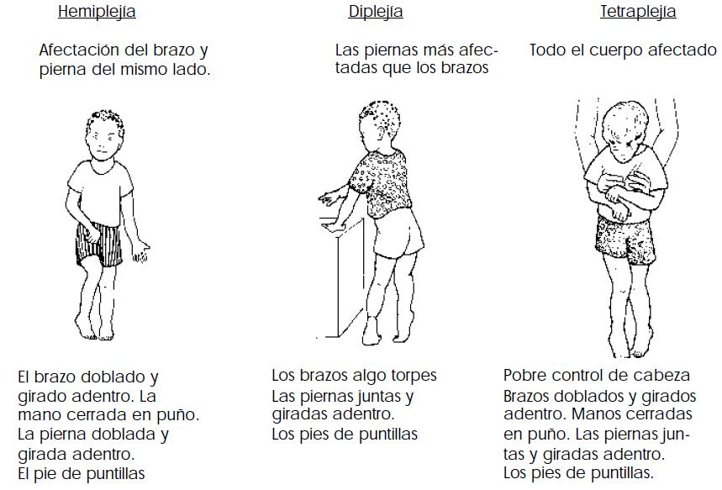
Tipos de terapia
Terapia Física
Terapia ocupacional
Patología del habla-lenguaje

Slide 9
Osteogénesis imperfecta

Slide 10
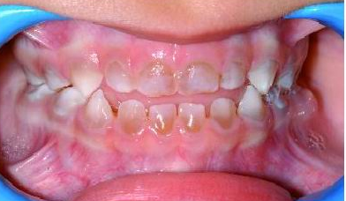
¿Qué es?
Es un grupo de patologías genéticas hereditarias del tejido conectivo, que se caracterizan por fragilidad ósea y fracturas.
Se clasifican en tipos; I, II, III, IV, V y VI. Los tipos I y IV se subdividen en grupos I A y IV A, sin dentina opalescente y I B y IV B, con dentina opalescente.

Slide 11
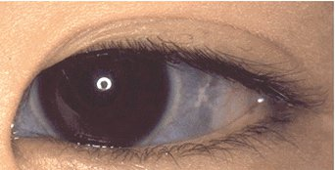
Tipos de Osteogénesis Imperfecta
La OI tipo I es la más leve, presenta:
Fragilidad ósea de leve a moderada
Escleróticas azules
Macrocefalia
Cara triangular
En el 35% de los casos se observa hipoacusia
El pronóstico en general es bueno. La severidad de la OI tipo I puede ser muy variable, desde individuos sin fracturas, hasta pacientes con múltiples fracturas.

Slide 12
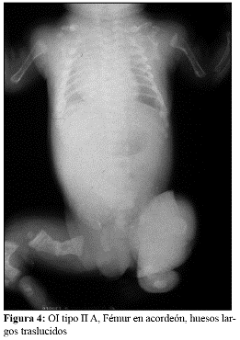
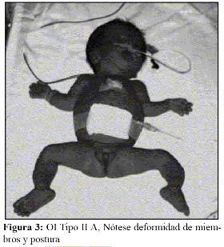
La OI tipo II es la más grave y se divide en tres subgrupos dependiendo de las características radiológicas, su pronóstico es letal:
-Tipo II A (la más común) presenta:
Huesos largos, cortos y anchos, tibia en acordeón y rosario raquítico en las costillas.

Slide 13
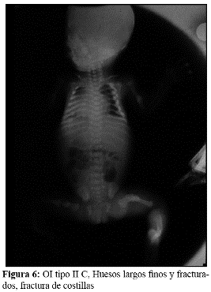
-Tipo II B:
Huesos largos, cortos, anchos y arrugados, pero no se observa el rosario a nivel de las costillas y hay fracturas costales.
-Tipo II C:
Se ven los huesos largos, finos y fracturados, las costillas largas, finas y en rosario (muy raro).

Slide 14
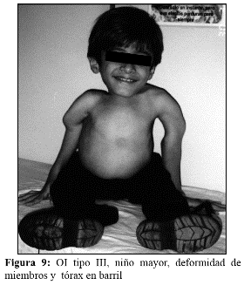
La OI tipo III:
La fragilidad ósea tiene características de moderada a grave con deformidad progresiva de miembros (no desarrollan marcha)
Las escleróticas son azules en la infancia
Presentan cifoescoliosis
Macrocefalia
Con frecuencia, dentinogénesis imperfecta e hipoacusia
La OI tipo IV :
Presenta fragilidad ósea intermedia entre la tipo I y la tipo III
Las escleróticas son normales, es AD y el pronóstico es bueno, en general

Slide 15
La OI tipo V (pronóstico bueno en general):
Tendencia moderada a la fractura de huesos largos y vértebras, las escleróticas son normales.
La OI tipo VI (pronóstico bueno en general):
Se ven fracturas entre los 4 y 18 meses de vida, escleróticas normales o azul claro, hay fractura de vértebras y se desconoce el tipo de herencia.
NOTA: La habilidad para caminar depende del tipo de OI. Las OI tipo III se caracterizan por deformidad ósea progresiva por lo que se pierde esta habilidad.

Slide 16
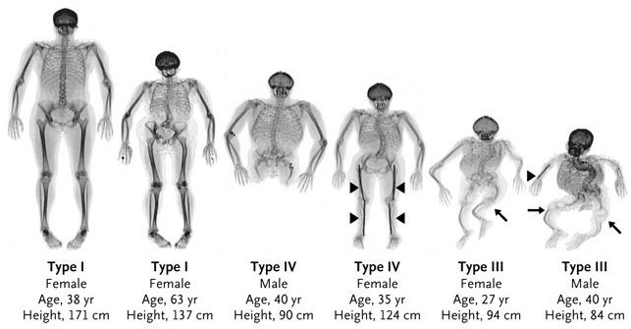

Slide 17
Etiología
Mutaciones en los dos genes que codifican las cadenas de colágeno tipo 1, COL1A 1, localizado en el cromosoma 17 y COL1A 2, localizado en el cromosoma 7.
El gen es heredado en ocasiones por uno de los padres.
Ambos padres pueden heredar el gen.
No se hereda el gen, pero este falla poco después de la concepción.

Slide 18
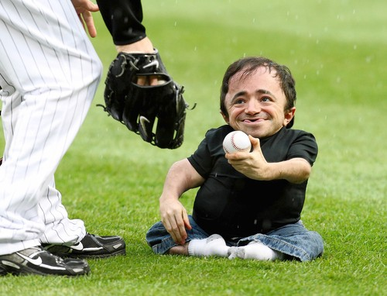
Síntomas generales
Malformación de huesos
Baja estatura y cuerpo pequeño
Articulaciones flojas
Músculos débiles
Caja torácica en forma de “barril”
Columna vertebral curva
Dientes quebradizos
Sordera (20-30 años)
Problemas respiratorios

Slide 19
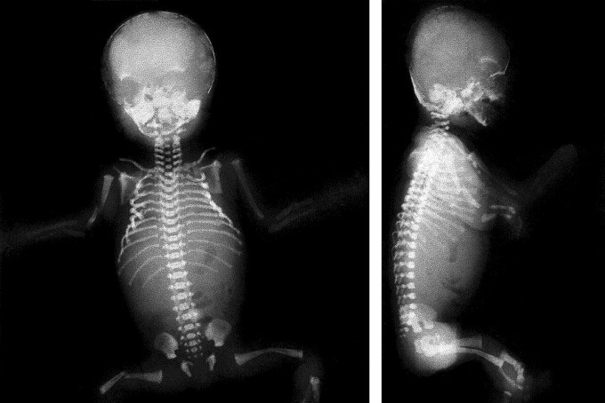
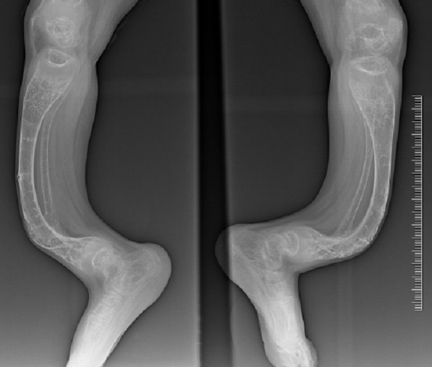
Diagnóstico
Antecedentes médicos familiares.
Antecedentes médicos del paciente.
Examen físico.
Radiografías.

Slide 20
Tratamiento
Tratamiento de fracturas
Fisioterapia
Medicamentos para aliviar el dolor
Uso de silla de ruedas
Cirugía (enclavado de huesos para fortalecerlos o detener malformaciones)
NOTA: Se recomienda realizar ejercicio físico como la natación, terapia acuática y caminar para mantener una vida saludable.

Slide 21
Prevalencia
La INEGI no muestra datos relacionados a esta condición, sin embargo en un artículo mexicano del 2013 elaborado por el Dr. Antonio Guaglione del Instituto Mexicano del Seguro Social en Puebla menciona que en México se reporta una incidencia de 1 a 20,000 y 1 en 60,000 infantes con osteogénesis imperfecta tipo II.

Slide 22
Referencias
Herreros, MB, Franco, R, & Ascurra, M. (2008). Las Osteogénesis imperfectas: revisión del tema. Pediatría (Asunción), 35(1), 33-37. Retrieved March 07, 2017, from http://scielo.iics.una.py/scielo.php?script=sci_arttext&pid=S1683-98032008000100007&lng=en&tlng=es
Centro Nacional de Información sobre la Osteoporosis y las Enfermedades Óseas. (2014). ¿Qué es la osteogénesis imperfecta?. Recuperado de: https://www.niams.nih.gov/Health_Info/Bone/espanol/Osteogenesis_Imperfecta/osteogenesis_imperfecta_ff.pdf
Guaglione, A., Sánchez, M. & Martínez, J.. (Julio-Diciembre 2013). Osteogénesis imperfecta tipo II: Reporte de un caso con una supervivencia mayor a cuatro meses. ,, de Centro Médico Nacional General «Manuel Ávila Camacho», Hospital de Ortopedia y Traumatología. México Sitio web: http://www.medigraphic.com/pdfs/opediatria/op-2013/op132i.pdf

Slide 23
ASPACE (2015) ¿Qué es la parálisis cerebral? Recuperado de: http://www.aspace.org/pagina/16/que-es
My Child Without Limits (2017) ¿Qué es lo que causa la parálisis cerebral? Recuperado de: http://www.mychildwithoutlimits.org/understand/cerebral-palsy/what-causes-cerebral-palsy/?lang=es
La parálisis cerebral, una publicación de NICHCY, febrero 2010 http://www.parentcenterhub.org/wp-content/uploads/repo_items/spanish/fs2sp.pdf

